Slide 1
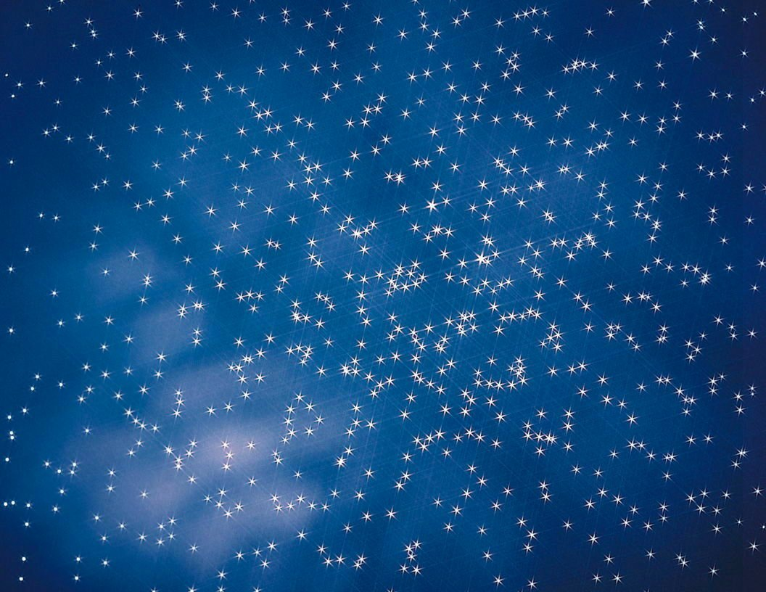
ЧЕЛОВЕК и КОСМОС.
ЭТОТ УДИВИТЕЛЬНЫЙ КОСМОС.
Карлашова Светлана Александровна
Воспитатель МБДОУ детский сад «Ласточка».

Slide 2
У порога в космос
Мысль о полёте в небе подобно птице не давала человеку покоя. Чего он только не придумывал: мастерил крылья, надувал тёплым воздухом шары... Наконец научился строить дирижабли, самолёты. И всё для того, чтобы подняться в небо, чтобы увидеть новые миры.
Сейчас все знают, что в космос можно подняться только с помощью ракеты. Но не каждый может рассказать, как додумался до этого человек.

Slide 3
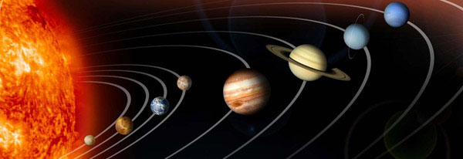
СОЛНЕЧНАЯ СИСТЕМА.

Slide 4
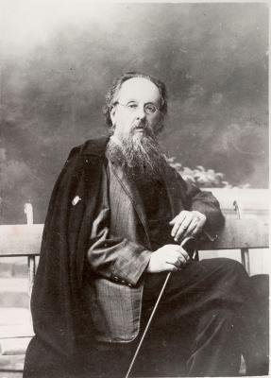
Почти сто лет назад в городе Калуге жил простой учитель Константин Эдуардович Циолковский. Он очень любил наблюдать в телескоп за звёздами и изучал их. Циолковский задумал сконструировать такой летательный аппарат, который смог бы долететь до какой-нибудь планеты. Он проводил расчёты, делал чертежи и придумал летательный аппарат. К сожалению, у него не было возможности его построить. Но он рассказал об этом в своих научных книгах.

Slide 5
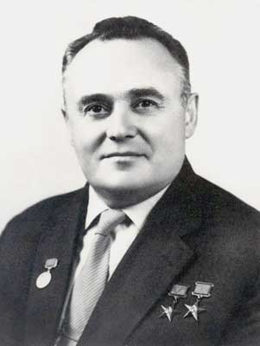
«Его дело продолжили ученики- учёные под руководством конструктора Сергея Павловича Королёва. В 1933году изготовили первый космический спутник. Установили на нём специальные приборы и запустили в космическое пространство. Полёт прошел успешно».

Slide 6
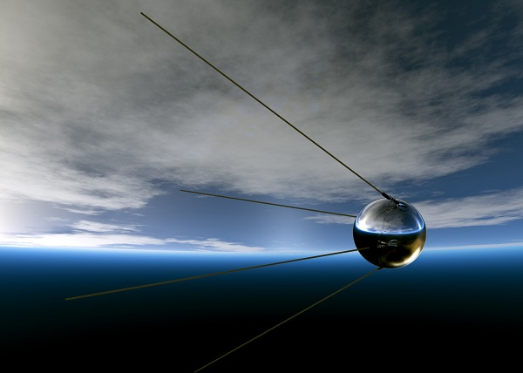
Первый космический спутник

Slide 7
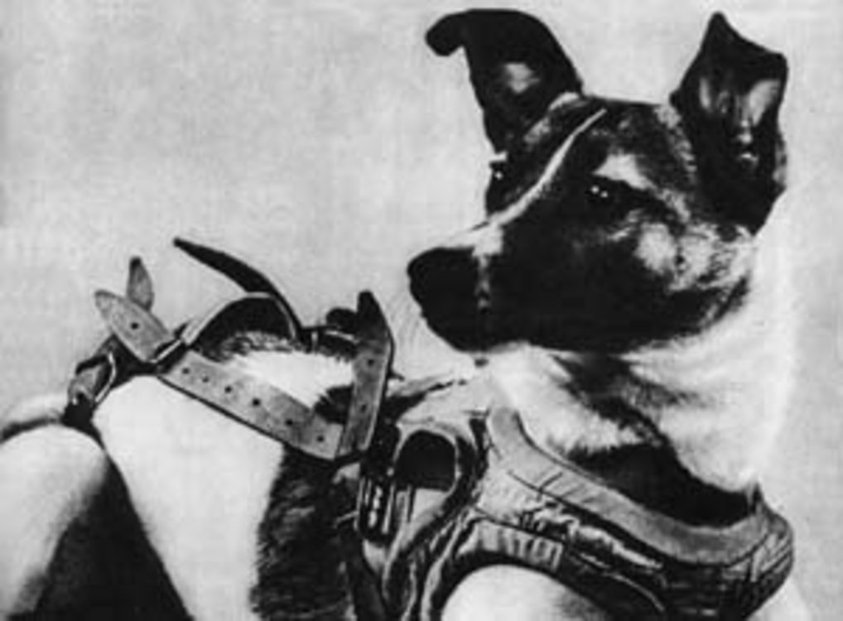
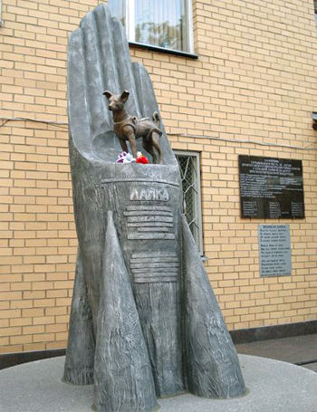
Чтобы убедиться в том, что человек может перенести космический полёт, учёные стали готовить к полётам в космос собак. Первого космического пассажира звали Лайка. Для неё была построена специальная кабина, где имелся запас воздуха, воды, пищи. О здоровье собаки и её поведении люди узнавали с помощью приборов, установленных на спутнике.

Slide 8
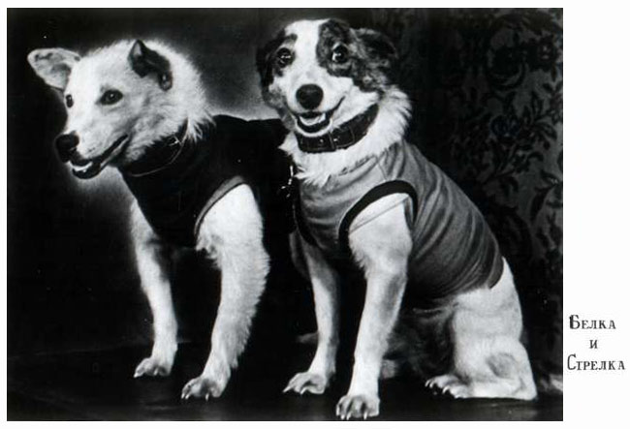
В 1958году увеличили размер ракеты и отправили две собаки-лайки: Белку и Стрелку.

Slide 9
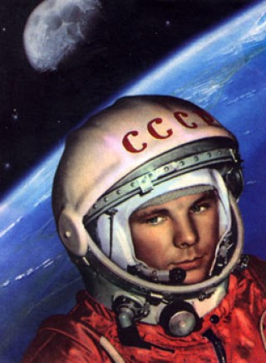
« 12 апреля 1961 года сбылась мечта человечества. Впервые в мире космонавт Юрий Алексеевич Гагарин успешно облетел вокруг Земли на корабле «Восток»

Slide 10
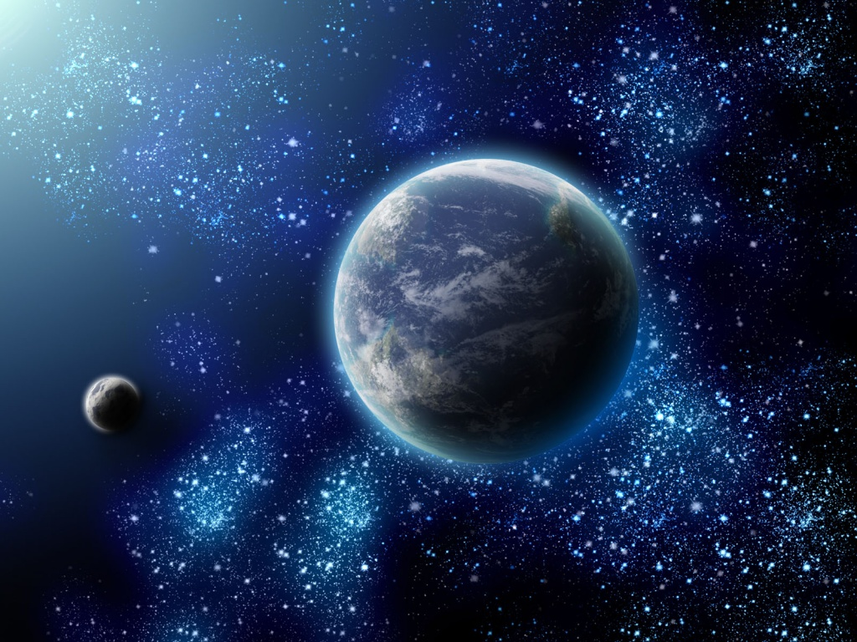
Мы - дети Галактики,
Но самое главное
Мы - дети твои,
Дорогая Земля!

Slide 11
До скорых встреч, будущие космонавты!

Slide 12
Источники:
Детская энциклопедия «Я познаю мир», Москва, 2007 год.
http://www.bolshoyvopros.ru/questions/830047-jurij-gagarin-neizvedannyj-mir-kosmosa-kak-prohodil-start-v-nego.html
http://mysteriesearth.ucoz.ua/news/kosmos_i_zagadki_zemli_kontakt_s_inoplanetjanami/2015-08-08-75
http://myvunderkinder.ru/2013/04/detyam-o-planetax-solnechnoj-sistemy/
http://vsosh2.ru/uploads/posts/2012-05/1336597593_korolev2.jpg
http://www.stihi.ru/pics/2010/06/01/8010.jpg
http://www.374.ru/images/2007-11/09/30_6.jpg
https://im1-tub-ru.yandex.net/i?id=ab34ed076f178eb279570826bd7f7f8f&n=33&h=215&w=323
https://im2-tub-ru.yandex.net/i?id=2b67be0614267699b578c86056b21564&n=33&h=215&w=153
http://www.worldofnature.ru/lyudi-i-nauka?id=243&view=page
http://to-name.ru/biography/konstantin-ciolkovskij.htm

